Slide 1
EL VESUBIO

Slide 2
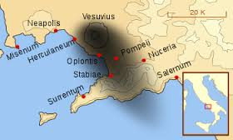
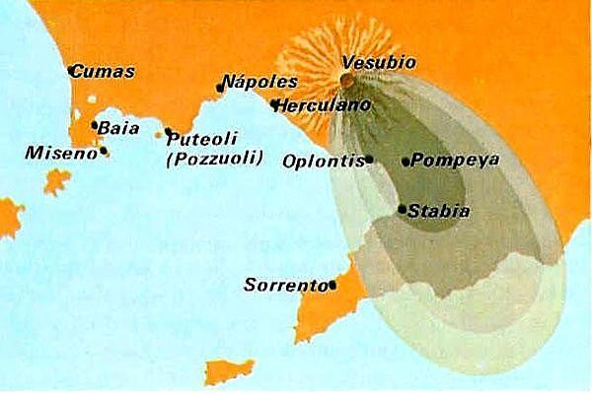
El monte Vesubio es un volcán activo situado frente a la bahía de Nápoles .Pertenece a la región italiana de la Campania. Tiene una altura máxima de 1.281 msnm y se encuentra al sur de la cadena principal de los Apeninos.
Mont Vesuvius is a volcano active located in front of bay of Napoles. Is found in the italian región of the Campania. The volcano measure is 1.281msnm and it is in the south of Apeninos.

Slide 3
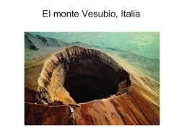
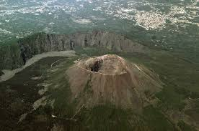
Formación/Formation
El volcán es resultado de la salida del magma a la superficie, puesto que la placa Africana fue empujada hacia abajo, a temperaturas más calientes, hasta que se fundió y fue empujada hacia arriba hasta romper una parte de la corteza terrestre.
The volcano is a result of the magma exit. Because the African plate were pushed down higher temperatures, until it melted and was pushed up to broke a part of the Earth crust.

Slide 4
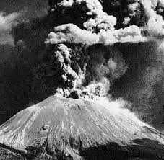
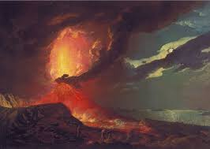
Erupciones/Eruptions
El volcán Vesubio tiene un largo historial de erupciones. La más antigua que ha sido confirmada se remonta al 6940 a. C. En el segundo milenio a. C. se produjo la llamada “erupción Avelino”, una de las mayores de la Prehistoria. Se han registrado mas de 50 erupciones. En una de ellas dejó sepultadas a dos cuidades Pompeya y Herculano . El Vesubio entró en erupción y expulsó una nube de piedras, gas volcánico, cenizas, pómez pulverizado, roca fundida y otros materiales
The volcano has got a log history of eruptions. The oldest was in 6940 a.C. In the second millennium ocurred Avelino´s eruption, it was one of the largest in the Prehistory. Have registered more than 50 eruptions. In one of them left burief two cities ,Pompeya and Herculano. The Vesuvius exploded stones, volcanic gas, ashes , powdered pumice, molten rock and other materials .

Slide 5
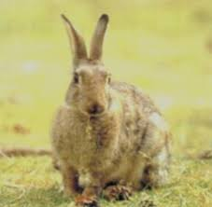
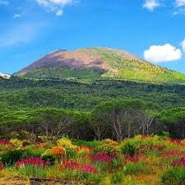
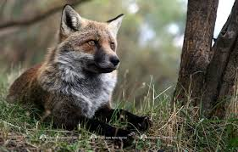
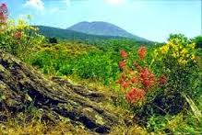
Flora y fauna/ Flora and fauna.
Las laderas de la montaña están cubiertas con gran densidad de árboles. Las coladas de lava de la erupción de 1944 son visibles al no estar cubiertas de vegetación. La fauna del volcán es muy intereante, con la presencia del lirón careto, la garduña, el zorro, el conejo y la liebre. Más de 100 especies de aves .,
The slopes of the mountain are covered with high density of trees. The lava flows from the eruption of 1944 are visible as they are not covered with vegetation. The fauna of the volcano is very interesting, with the presence of the dormouse, the garduna, the fox, the rabbit and the hare and more than 100 species of birds

Slide 6
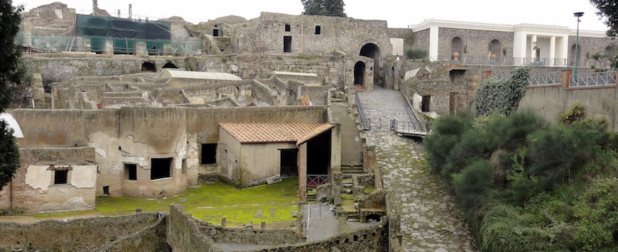
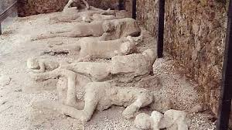
Curiosidades/ Curiosities
Plinio el Joven, un político de la Antigua Roma, fue testigo del suceso desde la cercana ciudad de Miseno y lo documentó en sus cartas, lo que dio bastante información. En sus escritos decia que la erupción fue precedida por terremotos y hasta se produjo un tsunami. Se levantó una gran columna de cenizas, sepultando, literalmente, a las ciudades de Pompeya y Herculano, y matando a miles de personas. El volcán volvió a lanzar su contenido en varios años posteriores, y la mayor ocurrió en 1631, causando una destrucción importante en la región.
Pilino en Joven, a politician from Ancient Rome, witnessed the event from the nearby town of Miseno and documented it in his letters, which gave quite a bit of information.In his writings he said that the eruption was preceded by earthquakes and even a tsunami. A great column of ashes was erected, literally burying the cities of Pompeii and Herculaneum, and killing thousands of people. The volcano re-launched its contents several years later, and the largest occurred in 1631, causing a major destruction in the region.

